Slide 1
Reglas Cardinales 2021
Meeting Title
Date
Location

Slide 2
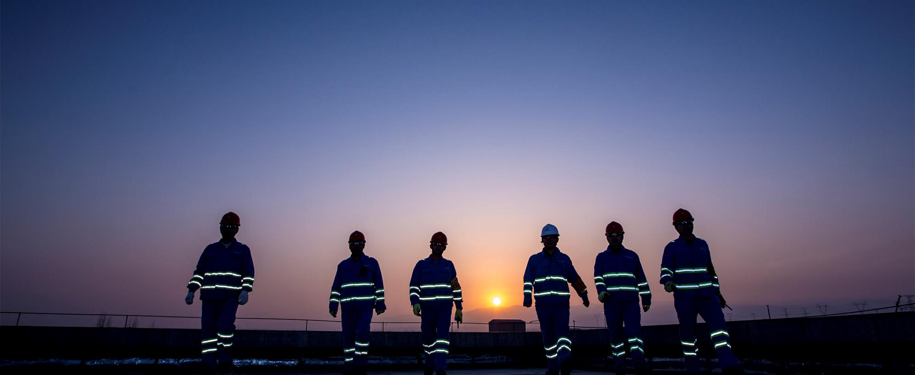



AGENDA
¿Como se han elaborado estas Reglas Cardinales en Harsco?
¿Qué son las Reglas Cardinales de Harsco?
¿Qué ocurre si se incumple una Regla Cardinal?

Slide 3
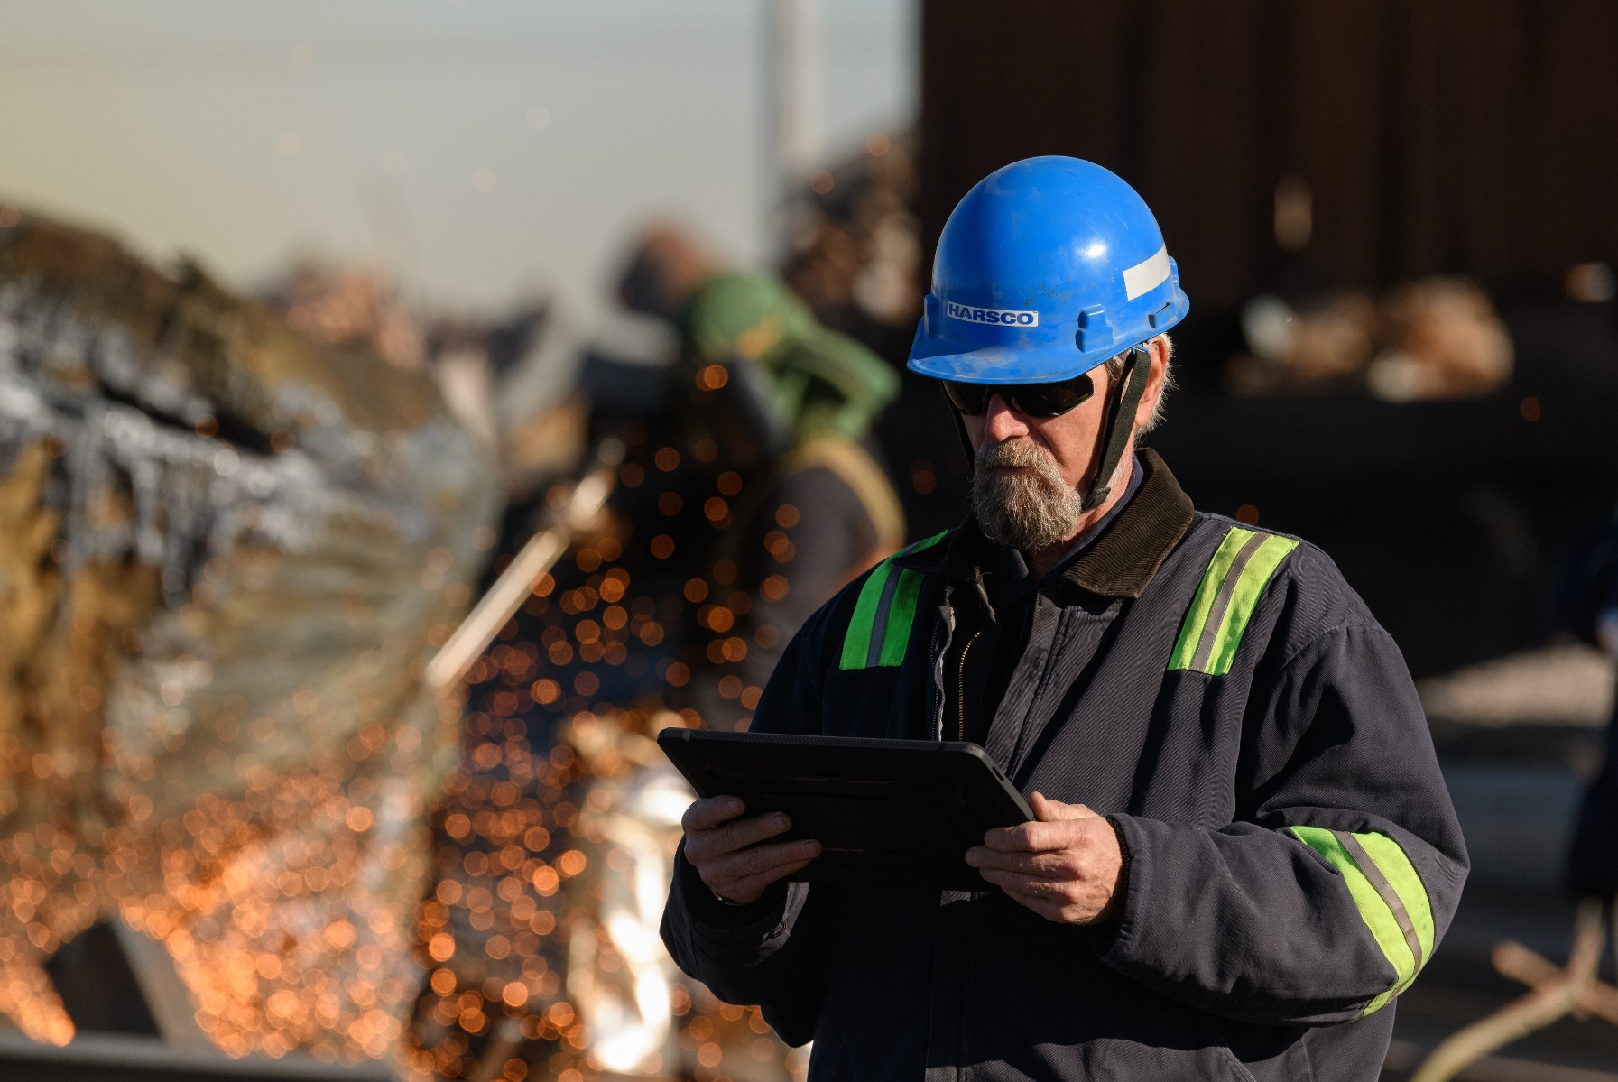



¿Cómo?
LAS REGLAS CARDINALES DE HARSCO SE HAN ELABORADO:
01
02
03
Revisión de los riesgos importantes de las operaciones de Harsco
Revisión de los incidentes graves que han ocurrido en Harsco
Revision de las mejores reglas del sector de la industria siderometalurgiuca
Estas reglas no son nuevas medidas ni nuevos controles preventivas, están presentes de manera inherente en nuestros procedimientos desde hace muchos años.

Slide 4
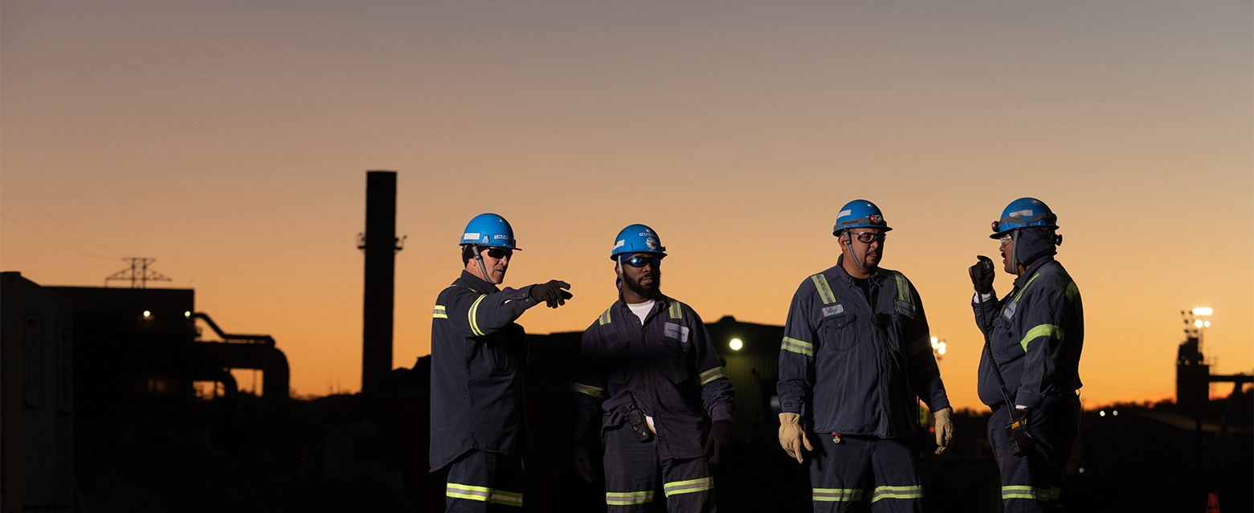
¿Qué?
Las Reglas Cardinales se han establecido para ayudar a prevenir los accidentes mortales en Harsco.
Usados de manera combinada con el resto de controles existentes nos ayudarán a operar de la manera mas segura en nuestras actividades.
Estas Reglas son Medidas Preventivas que todos los empleados, contratas, ETT y visitas están facultados para aplicar y hacer cumplir, y son responsables a nivel personal de su cumplimiento.

Slide 5
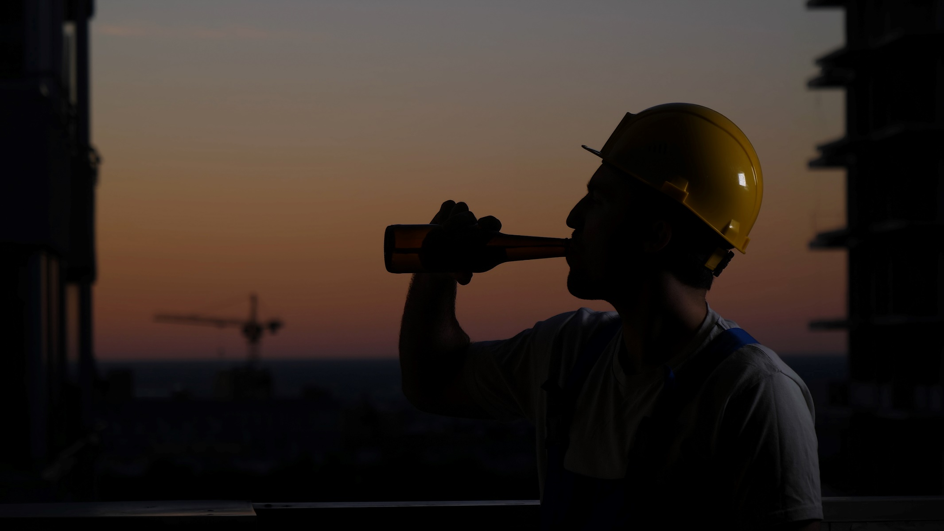
LAS REGLAS
  1
Drug and Alcohol
Fit to Work
YO SIEMPRE acudiré a trabajar en condiciones óptimas y SIN ESTAR BAJO INFLUENCIA de las drogas o alcohol.
A tener en cuenta:
El personal bajo cualquier grado de influencia de alcohol drogas tiene prohibido el acceso a cualquier instalación de Harsco.
Los efectos de las Drogas y el Alcohol reducen considerablemente la capacidad de trabajar seguro.
Consulte con su médico si los medicamentos que le receten pueden presentar algún tipo de incompatibilidad con su puesto de trabajo. En caso de que su rendimiento pueda verde afectado consulte con su supervisor o mando directo.

Slide 6
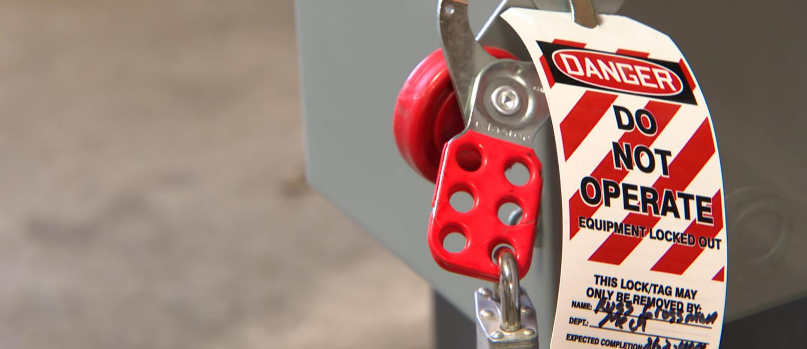

LAS REGLAS
  2
Lock out Tag out
YO SIEMPRE respetaré los procedimientos de consignación, bloqueo y verificacion (desenergizado), asi como los permisos necesarios.
A tener en cuenta:
La electricidad, líneas de proceso presurizadas, temperatura elevada, energía mecánica, incluida la de resortes, muelles, etc.… y presión hidráulica son los peligros más frecuentes encontrados de manera habitual en nuestras operaciones.
Asegúrese de que dispone del conocimiento y autorizaciones necesarias para realizar tareas que impliquen energías almacenadas y dispone de las herramientas y equipos de trabajo adecuados para cumplir con los procedimientos

Slide 7
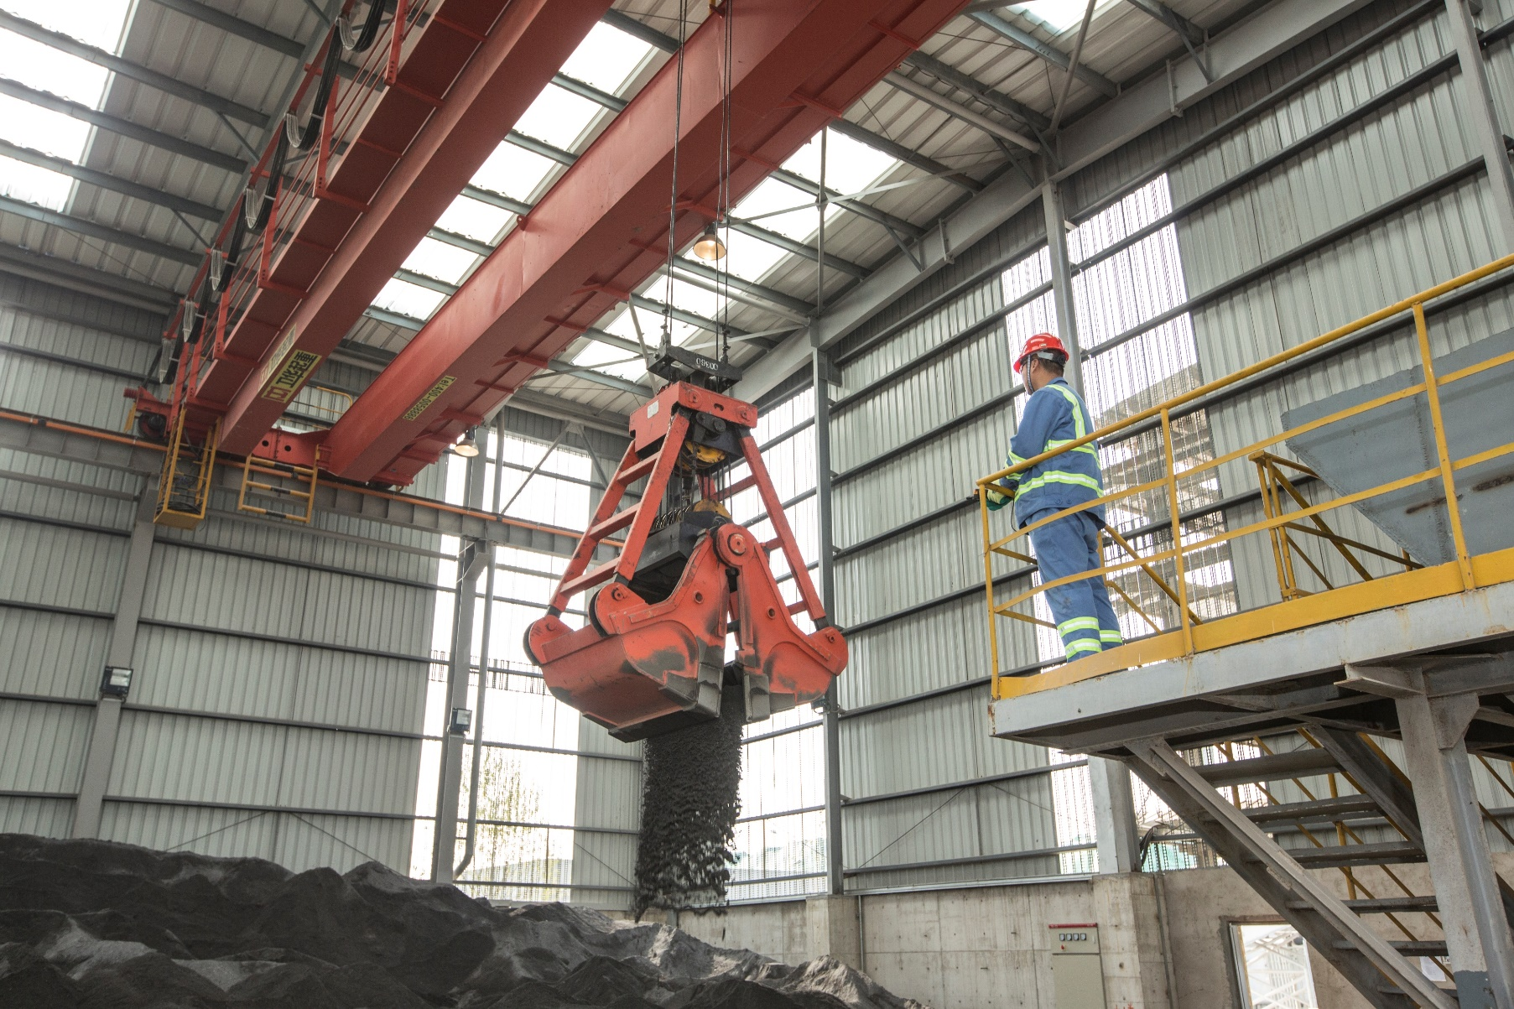

LAS REGLAS
  3
Dispositivos de Seguridad
YO SIEMPRE me aseguraré de que ningún dispositivo de seguridad esté anulado o retirado.
A tener en cuenta:
Los dispositivos de seguridad te protegen a ti y a los demás.
NADIE puede retirar o anular un dispositivo de seguridad. Está prohibido usar un equipo de trabajo con los dispositivos de seguridad anulados o modificados.

Slide 8
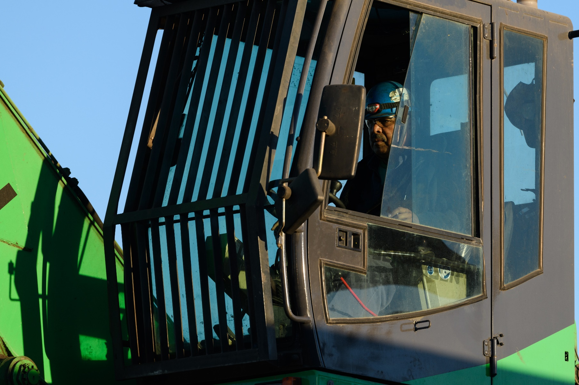

LAS REGLAS
  4
Equipos de Trabajo
YO UNICAMENTE usaré equipos de trabajo para los que haya sido convenientemente formado y autorizado.
A tener en cuenta:
Bajo ningún concepto debe operar un equipo si no ha recibido formación al respecto.
Todos los trabajadores de Harsco tienen el derecho a negarse a manejar un equipo para el que no hayan sido formados adecuadamente.
Si usted ya ha recibido formación, pero sigue teniendo dudas o cree que necesita repasar algún aspecto, contacte con su supervisor o mando directo.

Slide 9
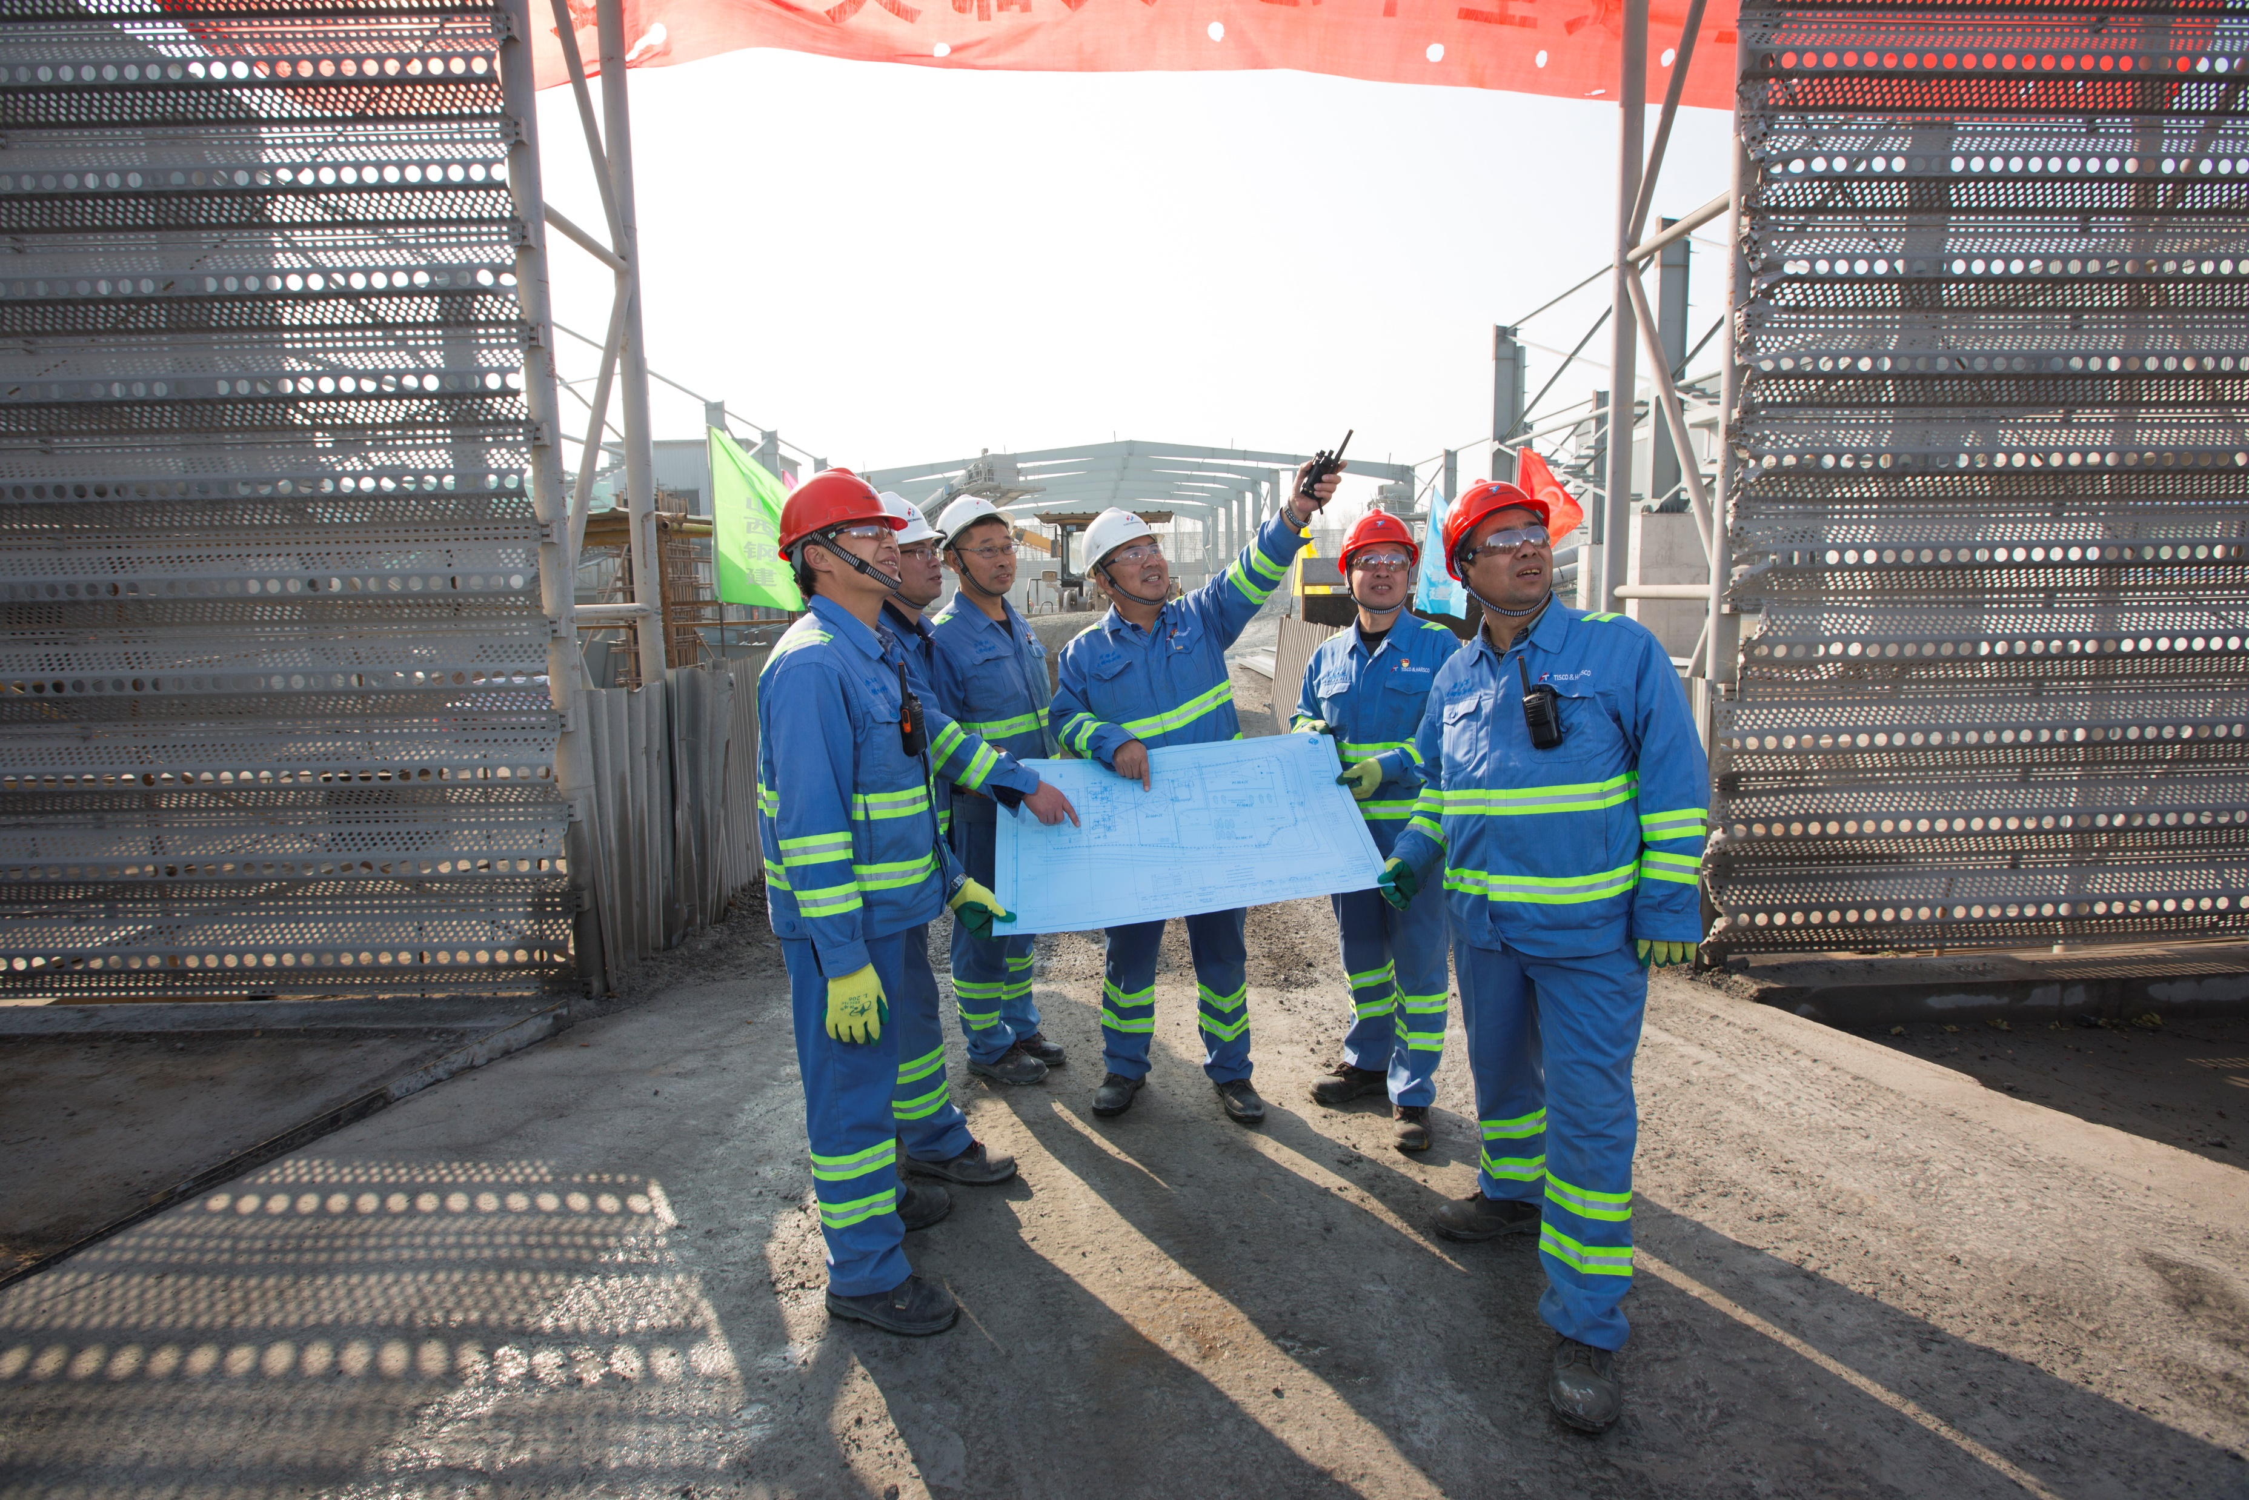

LAS REGLAS
  5
Procedimientos de Trabajo
YO SIEMPRE respetaré los procedimientos de trabajo establecidos para la tarea y no permitiré que nadie trabaje de manera insegura.
A tener en cuenta:
Todas las actividades habituales deben disponer de una evaluación de riesgos actualizada y un procedimiento de trabajo por escrito.
Debo estar formado y capacitado para realizar cualquiera de las tareas que se me asignen.
Las actividades no habituales deben tener un Análisis Previo de los Riesgos

Slide 10
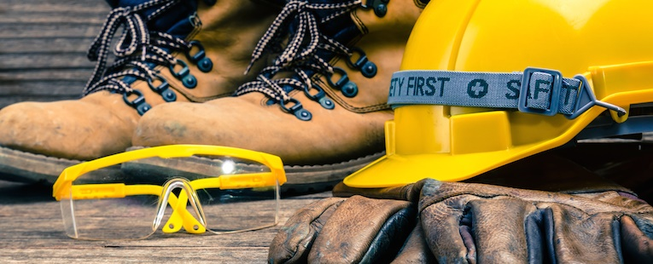

LAS REGLAS
  6
EPI – Equipos de Protección Individual
YO SIEMPRE usaré los EPI definidos para la tarea.
Notes:
Usted es responsable de usar los EPI necesarios para la tarea y mantenerlos en buen estado.
Si los EPI obligatorios no están disponibles, tiene el derecho a rechazar la tarea.
Si su EPI está roto o dañado, contacte con su supervisor o mando directo para su reemplazo.

Slide 11
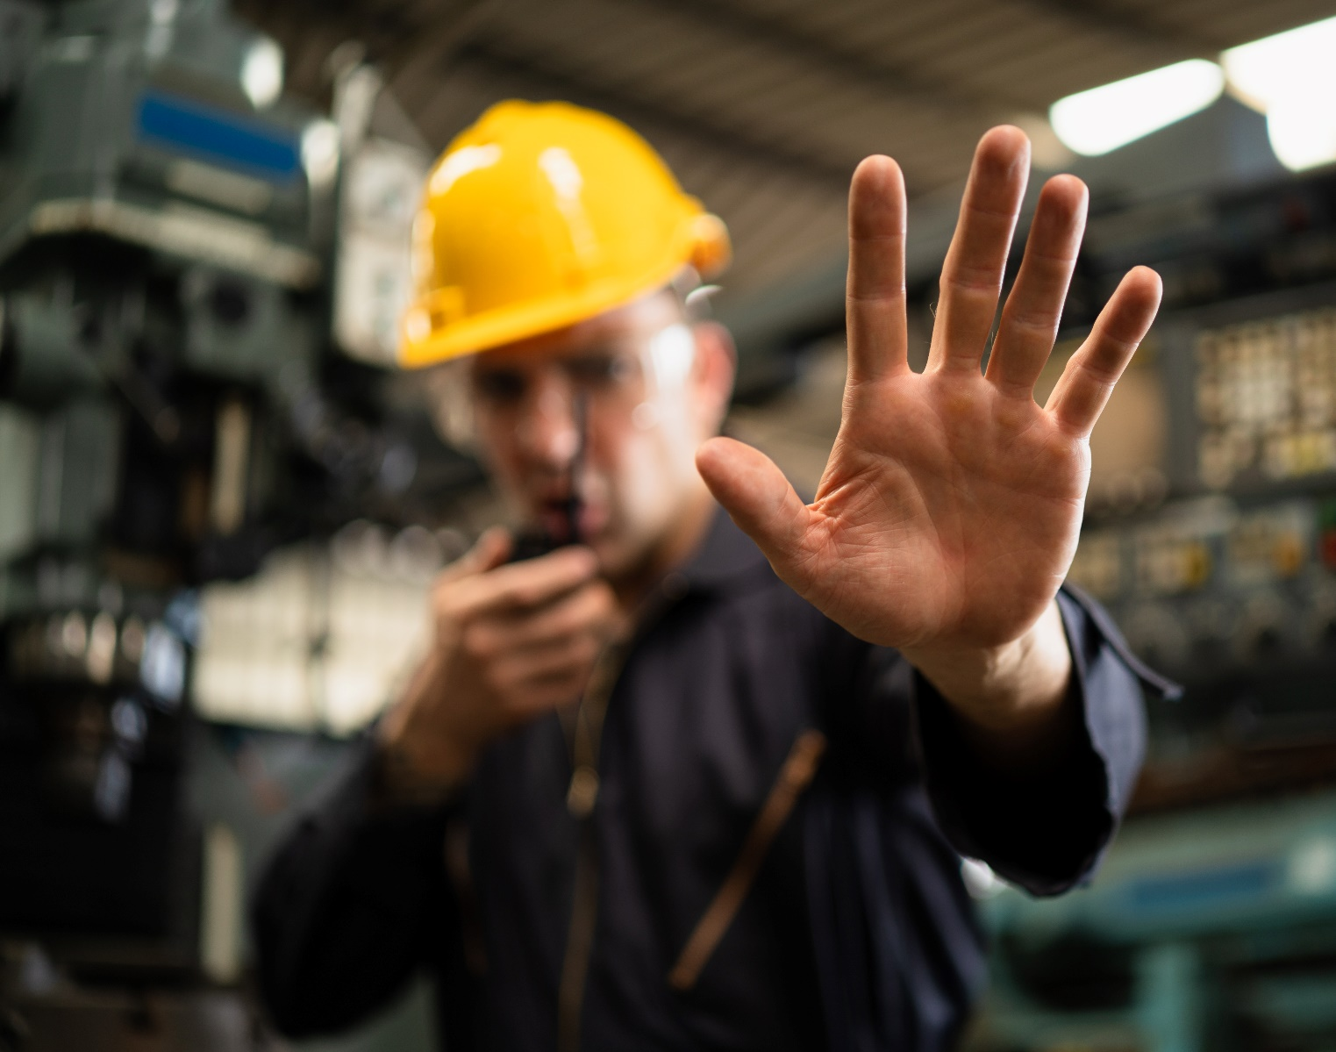

LAS REGLAS
  7
Notificación de Incidentes
YO SIEMPRE notificaré todos los incidentes de los que tenga constancia, y colaboraré activamente en su investigación.
A tener en cuenta:
Todos los accidentes, y cualquier tipo de incidents, incluyendo en los que no hay daños (Cuasi Incidentes / Near Misses) deben ser notificados de manera inmediata a los responsables de su centro de trabajo.
Todos los accidentes e incidentes deben ser investigados para garantizar que se toman las medidas apropiadas para la eliminación de las causas que lo provocaron, y compartir también con el resto de la Compañía las Lecciones Aprendidas.

Slide 12

LAS REGLAS
SUBIR y BAJAR
“3 Puntos de Contacto”
  8
YO SIEMPRE notificaré todos los incidentes de los que tenga constancia, y colaboraré activamente en su investigación.
Notes:
Todos los accidentes, y cualquier tipo de incidentes, incluyendo en los que no hay daños (Cuasi Incidentes / Near Misses) deben ser notificados de manera inmediata a los responsables de su centro de trabajo.
Todos los accidentes e incidentes deben ser investigados para garantizar que se toman las medidas apropiadas para la eliminación de las causas que lo provocaron, y compartir también con el resto de la Compañía las Lecciones Aprendidas.

Slide 13
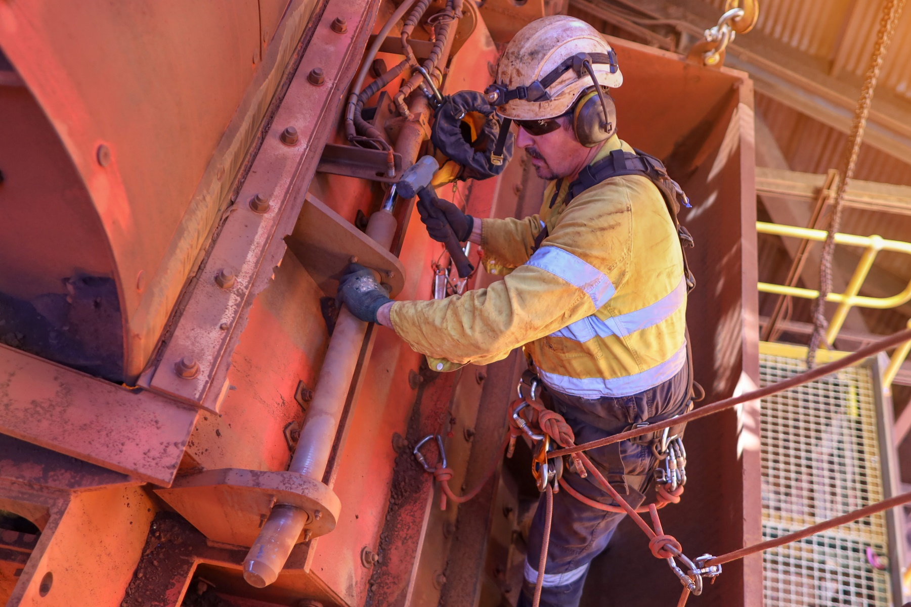

LAS REGLAS
  9
Trabajos en Altura
YO SIEMPRE utilizaré el equipamiento apropiado para los trabajos en altura y me aseguraré que se inspecciona antes de su uso
A tener en cuenta:
Siempre se debe seguir la jerarquía de controles (eliminación, sustitución, controles de ingeniería y EPI) para asegurar que se dispone del equipo correcto para la tarea.
La formación de trabajos en altura es esencial para comprender los requerimientos de los equipos anticaídas y las opciones disponibles de los sistemas específicos de rescate.
Revise siempre su equipo de protección y accesorios para trabajos en altura antes de comenzar el trabajo.

Slide 14

LAS REGLAS
  10
Teléfonos Móviles
YO NUNCA usaré un teléfono móvil mientras maneje maquinaria o conduzca un vehículo.
A tener en cuenta:
Los teléfonos móviles están prohibidos mientras se conduce maquinaria, o cualquier vehículo, tampoco está permitido su uso mientras maneje alguna herramienta.
Si necesita hacer o contestar una llamada, diríjase a un área segura para poder hacerlo.

Slide 15

En caso de incumplimiento:
  1
  2
  3
En la revision, se seguira un proceso justo para determinar las medidas disciplinarias adecuadas.
Si se detecta un incumplimiento de una Regla Cardinal, se debe realizar una investigacion completa y detallada.
Las conclusiones de la investigación se revisarán a nivel Regional, incluyendo HR y Legal.

Slide 16


Porque iCARE
El cumplimiento de las Reglas Cardinales es un paso más en la demostración del compromiso con la cultura iCARE
Tienes la autoridad de parar la actividad si crees que no es seguro continuar con la tarea
Esta autoridad, implica la responsabilidad de trabajar siempre de manera segura.
iSiempre hay una manera segura de hacer las cosas!

